Slide 1
«КонвенціЇ та ДОКументи Організації об’єднаних Націй У СФЕРІ ПРОТИДІЇ ТА ЗАПОБІГАННЯ корупції»

Slide 2
План:
Керівництво для законодавчих органів по здійсненню Конвенції Організації Об'єднаних Націй проти корупції.
Конвенція ООН проти проти транснаціональної організованої злочинності.
Резолюції Генеральної Асамблеї ООН у сфері запобігання та протидії корупції.
Діяльність органів ООН у сфері запобігання та протидії корупції.
Конгреси ООН щодо запобігання злочинності та поводження з правопорушниками: питання запобігання корупції.

Slide 3
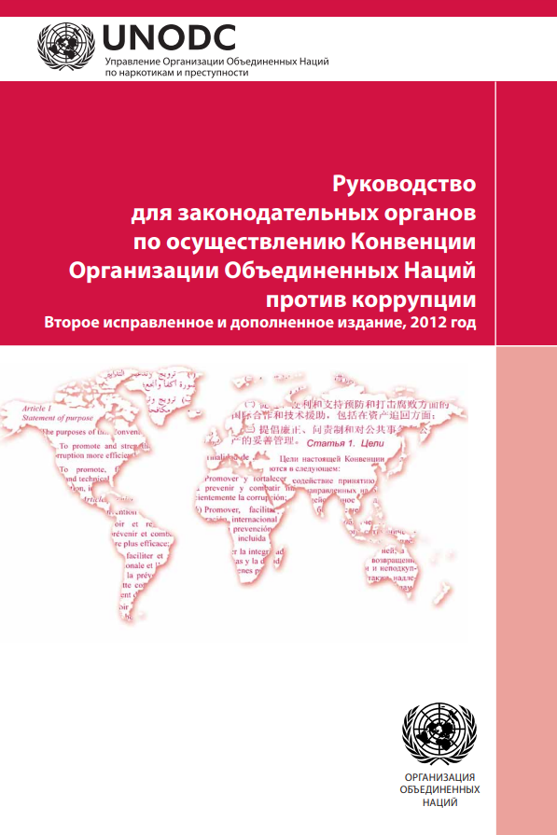
Керівництво для законодавчих органів по здійсненню Конвенції Організації Об'єднаних Націй проти корупції:
https://www.unodc.org/documents/treaties/UNCAC/Publications/LegislativeGuide/UNCAC_Legislative_Guide_R.pdf

Slide 4
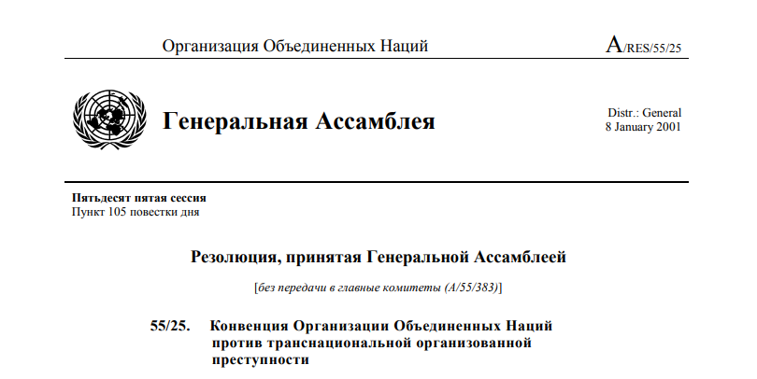
Конвенція Організації Об'єднаних Націй проти транснаціональної організованої злочинності:
https://zakon.rada.gov.ua/laws/show/995_789#Text

Slide 5
Резолюції Генеральної Асамблеї ООН у сфері запобігання та протидії корупції
Резолюция A/RES/3514 от 11 декабря 1975 года
«Меры против коррупции, практикуемой транснациональными и другими корпорациями, их посредниками и другими причастными к этому сторонами»:
https://undocs.org/ru/A/RES/3514%28XXX%29
Резолюция A/RES/34/169 от 17 декабря 1979 года
«Кодекс поведения должностных лиц по поддержанию правопорядка»:
https://zakon.rada.gov.ua/laws/show/995_282#Text

Slide 6
Резолюції Генеральної Асамблеї ООН у сфері запобігання та протидії корупції
Резолюция A/RES/51/59 от 12 декабря 1996 года
«Борьба с коррупцией»:
https://undocs.org/ru/A/RES/51/59
Резолюция A/RES/51/191 от 16 декабря 1996 года
«Декларация ООН о борьбе с коррупцией и взяточничеством в международных коммерческих операциях»:
https://undocs.org/ru/A/RES/51/191

Slide 7
Резолюції Генеральної Асамблеї ООН у сфері запобігання та протидії корупції
Резолюция A/RES/60/207 от 22 декабря 2005 года
«Предупреждение коррупции и перевода средств незаконного происхождения, борьба с этими явлениями и возвращение таких активов в страны происхождения»:
https://undocs.org/ru/A/60/490/Add.4
Резолюция A/RES/61/209 от 20 декабря 2006 года
«Предупреждение коррупции и перевода активов незаконного происхождения, борьба с этими явлениями и возвращение таких активов, в частности в страны происхождения, в соответствии с Конвенцией Организации Объединенных Наций против коррупции»:
https://undocs.org/ru/A/RES/61/209

Slide 8
Резолюції Генеральної Асамблеї ООН у сфері запобігання та протидії корупції
Резолюция A/RES/62/202 от 19 декабря 2007 года
«Предупреждение коррупции и перевода активов незаконного происхождения, борьба с этими явлениями и возвращение таких активов, в частности в страны происхождения, в соответствии с Конвенцией Организации Объединенных Наций против коррупции»:
https://undocs.org/ru/A/RES/62/202
Резолюция A/RES/63/226 от 19 декабря 2008 года
«Предупреждение коррупции и перевода активов незаконного происхождения, борьба с этими явлениями и возвращение таких активов, в частности в страны происхождения, в соответствии с Конвенцией Организации Объединенных Наций против коррупции»:
https://undocs.org/ru/A/RES/63/226

Slide 9
Резолюції Генеральної Асамблеї ООН у сфері запобігання та протидії корупції
Резолюция A/RES/64/237 от 24 декабря 2009 года
«Предупреждение коррупции и перевода активов незаконного происхождения, борьба с этими явлениями и возвращение таких активов, в частности в страны происхождения, в соответствии с Конвенцией Организации Объединенных Наций против коррупции»:
https://undocs.org/ru/A/RES/64/237
Резолюция A/RES/68/195 от 18 декабря 2013 года
«Предупреждение коррупции и перевода коррупционных доходов, борьба с этими явлениями, содействие изъятию активов и возвращение таких активов законным владельцам, в частности в страны происхождения, в соответствии с Конвенцией Организации Объединенных Наций против коррупции»:
https://undocs.org/ru/A/RES/68/195

Slide 10
Резолюції Генеральної Асамблеї ООН у сфері запобігання та протидії корупції
Резолюция A/RES/69/199 от 18 декабря 2014 года
«Предупреждение коррупции и перевода коррупционных доходов, борьба с этими явлениями, содействие изъятию активов и возвращение таких активов законным владельцам, в частности в страны происхождения, в соответствии с Конвенцией Организации Объединенных Наций против коррупции»:
https://undocs.org/ru/A/RES/69/199
Резолюция A/RES/71/208 от 19 декабря 2016 года
«Предупреждение коррупции и перевода коррупционных доходов, борьба с этими явлениями, содействие изъятию активов и возвращение таких активов законным владельцам, в частности в страны происхождения, в соответствии с Конвенцией Организации Объединенных Наций против коррупции»:
https://undocs.org/ru/A/RES/71/208

Slide 11
Резолюції Генеральної Асамблеї ООН у сфері запобігання та протидії корупції
Резолюция A/RES/73/191 от 17 декабря 2018 года
«Специальная сессия Генеральной Ассамблеи против коррупции»:
https://undocs.org/ru/A/RES/73/191
Резолюция A/RES/73/190 от 17 декабря 2018 года
«Предупреждение коррупции и перевода коррупционных доходов, борьба с этими явлениями, содействие изъятию активов и возвращение таких активов законным владельцам, в частности в страны происхождения, в соответствии с Конвенцией Организации Объединенных Наций против коррупции»:
https://undocs.org/ru/A/RES/73/190

Slide 12
Резолюції Генеральної Асамблеї ООН у сфері запобігання та протидії корупції
Резолюция A/RES/74/276 от 1 июня 2020 года
«Специальная сессия Генеральной Ассамблеи против коррупции»:
https://undocs.org/ru/A/RES/74/276
Резолюция A/RES/75/194 от 16 декабря 2020 года
«Предупреждение коррупции и перевода коррупционных доходов, борьба с этими явлениями, содействие изъятию активов и возвращение таких активов законным владельцам, в частности в страны происхождения, в соответствии с Конвенцией Организации Объединенных Наций против коррупции»:
https://undocs.org/ru/A/RES/75/194

Slide 13
Діяльність органів ООН у сфері запобігання та протидії корупції
Управление ООН по наркотикам и преступности:
https://www.unodc.org/unodc/ru/index.html

Slide 14
Конгреси ООН щодо запобігання злочинності та поводження з правопорушниками: питання запобігання корупції
Венская декларация о преступности и правосудии: ответы на вызовы XXI века:
https://www.un.org/ru/documents/decl_conv/declarations/vendec.shtml
Бангкокская декларация «Взаимодействие и ответные меры: стратегические союзы в области предупреждения преступности и уголовного правосудия»:
https://www.un.org/ru/documents/decl_conv/declarations/bangkok_declaration.shtml

Slide 15
Література:
Международные механизмы противодействия коррупции: информационно-аналитический обзор (с. 7-16):
http://crimecor.rada.gov.ua/uploads/documents/29867.pdf

